Slide 1
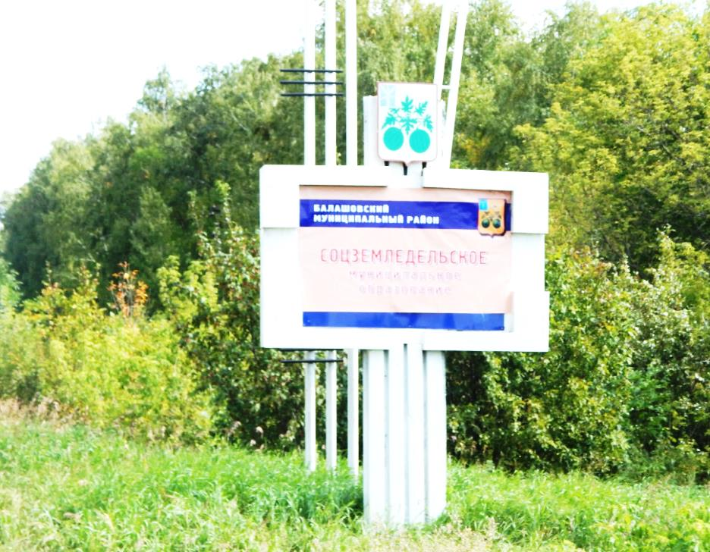
К РЕШЕНИЮ СОВЕТА СОЦЗЕМЛЕДЕЛЬСКОГО МУНИЦИПАЛЬНОГО ОБРАЗОВАНИЯ НА 2022 ГОД № 8-3 от 20.12.2021 г.
БЮДЖЕТ ДЛЯ ГРАЖДАН

Slide 2
Административно-территориальная характеристика муниципального образования
В состав муниципального образования входят населенные пункты: п. Соцземледельский , с.Львовка, с. Ленино.
Центр муниципального образования - п. Соцземледельский .
Расстояние от центра муниципального образования до районного центра - 65 км.
Река, протекающая на территории муниципального образования - р. Елань
Население муниципального образования насчитывает 1174 человека.
Связь с районным центром осуществляется автомобильным транспортом.

Slide 3
Уважаемые жители и гости Соцземледельского муниципального образования
«Бюджет для граждан» познакомит вас с основными положениями бюджета Соцземледельского муниципального образования на 2022 год.

Slide 4
ДОХОДЫ – РАСХОДЫ = ДЕФИЦИТ (ПРОФИЦИТ)
ДОХОДЫ
РАСХОДЫ
ДОХОДЫ
РАСХОДЫ
ДЕФИЦИТ
(расходы больше доходов)
При превышении расходов над доходами принимается решение об источниках покрытия дефицита (например, использовать имеющиеся накопления, остатки, взять в долг).
ПРОФИЦИТ
(доходы больше расходов)
При превышении доходов над расходами принимается решение, как их использовать (например, накапливать резервы, остатки, погашать долг).

Slide 5
Межбюджетные трансферты
Дотации
(от лат. «Dotatio» -дар, пожертвование)
Предоставляется без определения конкретной цели их использования
Субвенции
(от лат. «Subvenire» - приходить на помощь)
Предоставляются на финансирование «переданных» другим публично-правовым образованиям полномочий
Субсидии
(от лат. «Subsiduim» - поддержка)
Предоставляются на условиях долевого софинансирования расходов других бюджетов
Иные межбюджетные трансферты (Трансфе́рт от лат. «Transfero»-переношу,перемещаю) Предоставляются на осуществление части полномочий по решению вопросов местного значения в соответствии с заключенными соглашениями

Slide 6
Публичные слушания по бюджету на 2022 год, назначенные решением Совета Соцземледельского муниципального образования от 22.10.2021 г. №2-1 «О проекте бюджета Соцземледельского муниципального образования на 2022» и назначении публичных слушаний по вопросу: «О проекте бюджета Соцземледельского муниципального образования на 2022 год», состоялись 11 ноября 2021 года в 14 часов по адресу: Саратовская область, Балашовский район, п. Соцземледельский , ул. Центральная дом 1-А. Бюджет Соцземледельского муниципального образования на 2022 год утвержден решением Совета Соцземледельского муниципального образования № 8-3 от 20.12.2021 года после соблюдения всех процедур по рассмотрению и принятию бюджета.
С решением Совета Соцземледельского муниципального образования № 8-3 от 20.12.2021 г. «О бюджете Соцземледельского муниципального образования Балашовского муниципального района Саратовской области на 2022 год», а так же с последующими внесенными изменениями в данное решение, можно ознакомиться на официальном сайте http://baladmin.ru/ (ссылка : муниципальные образования - Соцземледельское)

Slide 7
ОСНОВНЫЕ ХАРАКТЕРИСТИКИ БЮДЖЕТА СОЦЗЕМЛЕДЕЛЬСКОГО МУНИЦИПАЛЬНОГО ОБРАЗОВАНИЯ НА 2022 ГОД
 | 2022 год (руб)
I.Доходы, всего | 7 370 500,00
Из них:
Налоговые и неналоговые доходы | 3 036 300,00
Безвозмездные поступления в бюджет | 4 334 200,00
II. Расходы , всего | 7 370 500,00
III. Дефицит(-) | 0,00

Slide 8
Доходная часть бюджета поселения:
Налоговые и неналоговые доходы:
1. Планируемый налог на доходы физических лиц
составит в 2022г. – 239,6 тыс. руб. Уменьшение по отношению к 2021 г на 111,4 тыс.руб.
2. Планируемый налог на имущество физических лиц рассчитан исходя из фактического
общего поступления налога в 2019-2020г.г. и ожидаемое поступление в 2021 г .
Налог на имущество составит в 2022г. – 265,0 тыс. руб. (по форме 5МН МРИ ФНС за 2020 год).
Увеличение по отношению к 2021 г. на 19 тыс.руб
3. Планируемый земельный налог рассчитан исходя из фактического поступления
в 2019-2020г.г. и ожидаемое поступление в 2021 году, а также с учетом новых кадастровых оценок
составит на 2022г. –1 441,0 тыс.руб. Уменьшение по
отношению к 2021 г. составит 59,0 тыс.руб.
4. Планируемый единый сельскохозяйственный налог на 2022год - 556,1 тыс.руб.
Увеличение по отношению к 2021г. составит 392,8 тыс.руб.
5. Планируемый объем поступлений от государственной пошлины за совершение
нотариальных действий должностными лицами органов местного самоуправления
на 2022 год составит 3,0 тыс.руб.
6. Поступление доходов от уплаты акцизов на нефтепродукты
на 2022г.-531,6 тыс.руб.
7. Поступления арендной платы за земельные участки ,
доходы от продажи земельных участков и доходы от продажи муниципального имущества
на 2022 год не запланированы.
ИТОГО СОБСТВЕННЫХ ДОХОДОВ НА 2022 год: 3 036,3 тыс.руб
БЕЗВОЗМЕЗДНЫЕ ПОСТУПЛЕНИЯ: 4 334,2 тыс.руб.
1.Дотации бюджетам сельских поселений на выравнивание бюджетной обеспеченности
-65,6 тыс.руб;
2.Субвенции бюджетам сельских поселений на осуществление первичного воинского
учета на территориях, где отсутствуют военные комиссариаты – 96,0 тыс.руб.
3.Субсидии бюджетам поселений на обеспечение дорожной деятельности в отношении автомобильных дорог общего
пользования местного значения в границах населенных пунктов сельских поселений за счет средств областного
дорожного фонда– 3 594,0 тыс.руб
4.Иные межбюджетные трансферты- 578,6 тыс.руб
ВСЕГО ДОХОДОВ :7 370,5 тыс.руб.

Slide 9
СТРУКТУРА ДОХОДОВ БЮДЖЕТА
СОЦЗЕМЛЕДЕЛЬСКОГО МУНИЦИПАЛЬНОГО
ОБРАЗОВАНИЯ В 2022 ГОДУ

Slide 10
Расходы бюджета СОЦЗЕМЛЕДЕЛЬСКОГО муниципального образования по разделам на 2022 год
Национальная оборона 96,0 тыс, рублей 1,3 %
Национальная, рублей
%
Муниципальные программы-1,5 тыс.руб
0,02%
Национальная безопасность и правоохранительная деятельность
5,0 тыс. рублей 0,2%
Национальная безопасность и правоохранительная деятельность
1,5 тыс. рублей 0,02%
Всего
7 370,5 тыс.рублей
Жилищно-коммунальное хозяйство
48,3 тыс.рублей
%
Всего
3 720,9 тыс.рублей
Жилищно-коммунальное хозяйство
18,0 тыс.рублей
0,2%
Социальная политика-14 тыс.руб.
0,2%
Предоставление межбюджетных трансфертов бюджету МР в соответствии с заключенными трансфертами-38,6 тыс руб
0,5 %
Общегосударственные вопросы
2 468,5 тыс. рублей
%
Общегосударственные вопросы
2493,7 тыс. рублей
33,86%
Национальная экономика
4 707,2 тыс. рублей
63,9 %
я экономика
940,3 тыс. рублей
%

Slide 11
Общегосударственные вопросы СОЦЗЕМЛЕДЕЛЬСКОГО муниципального образования по разделам на 2022 год
Всего
2 493,7 тыс.рублей
Расходы на выплату государственных(муниципальных) нужд. На содержание должностного лица органов местного самоуправления-924,0 тыс..рублей
Другие общегосударственные вопросы-154,5 тыс.рублей
Расходы на выплату персоналу государственных(муниципальных) нужд.На содержание администрации органов местного самоуправления-
1 261,5 тыс.руб.
Уплата земельного налога, налога на имущество, транспортный налог-2,0 тыс.руб
Уплата налогов, сборов и иных платежей-1,4 тыс.руб
Содержание администра-ции-150,3 тыс.руб

Slide 12
Расходы на жилищно –коммунальное хозяйство
Муниципальная программа « Улучшение водоснабжения на территории Соцземледельского МО на 2022 год» | 1,5 тыс.рублей
Муниципальная программа « Энергосбережение и повышение энергетической эффективности в период 2021-2023 г.г. на территории Соцземледельского МО» | 1,5 тыс.рублей
Уличное освещение | 2,0 тыс.рублей
Организация ритуальных услуг и содержание мест захоронения | 8,0 тыс.рублей
Муниципальная программа «Благоустройство и озеленение территорий Соцземледельского МО на 2021-2023гг.» | 1,5 тыс.рублей
Озеленение | 2,5 тыс.рублей
Прочие мероприятия по благоустройству | 1,0 тыс.рублей
ИТОГО | 18 тыс.рублей

Slide 13
НАЦИОНАЛЬНАЯ ЭКОНОМИКА
Мероприятия по землеустройству и землепользованию -1,5 тыс.рублей
Дорожное хозяйство
4 705,7 тыс.рублей

Slide 14
Национальная безопасность и правоохранительная деятельность
Муниципальная программа « Обеспечение первичных мер пожарной безопасности» – 1,5 тыс.рублей

Slide 15
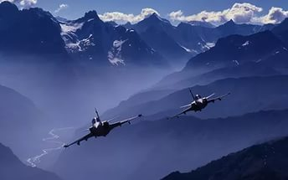
Национальная оборона
Осуществление первичного воинского учета на территориях где отсутствуют военные комиссариаты
96,0 тыс.руб

Slide 16
Объем доходов местного бюджета в расчете на 1 жителя
 | 2022 год
Численность постоянного населения,человек | 1174
Объем доходов местного бюджета на 1 жителя (рубли) | 6 278

Slide 17
СПАСИБО ЗА ВНИМАНИЕ!
Информационный ресурс «Бюджет для граждан» подготовлен:
Администрацией Соцземледельского муниципального образования , расположенной по адресу: 412355, Саратовская область, Балашовский район, п. Соцземледельский , улица Центральная , д.1-А
телефон - 8(84545) 7-22-38, 8(84545) 7-22-75; факс 8(84545) 7-22-75
E – mail:obraz355@yandex.ru
Информационный ресурс «Бюджет для граждан» подготовлен на основании решения Совета Соцземледельского муниципального образования Балашовского муниципального района Саратовской области № 8-3 от 20.12.2021 г. «О бюджете Соцземледельского муниципального образования Балашовского муниципального района Саратовской области на 2022 год».

